Slide 1

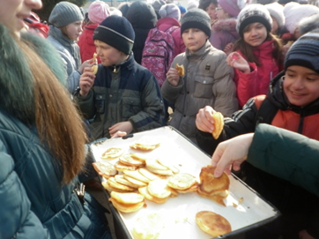
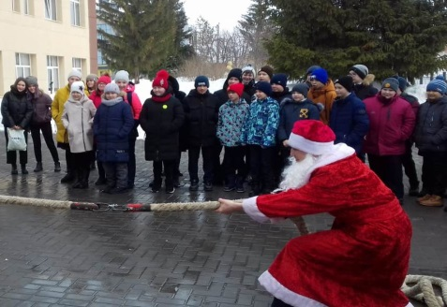
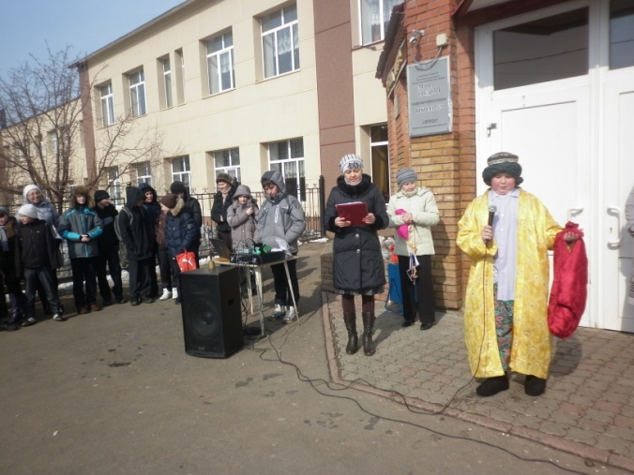
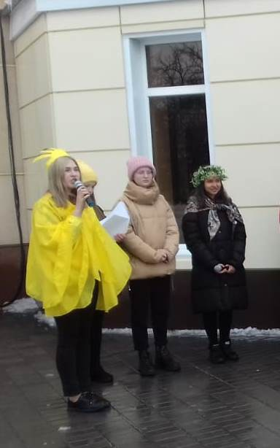
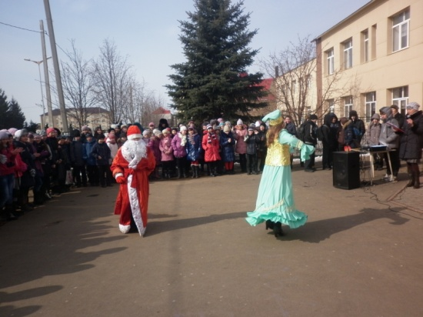
Нәүрүз бәйрәме/праздник Навруз
МАОУ “СОШ №2” г.Нурлат РТ
Мәктәбебездә Нәүрүз бәйрәме узды. Укучылар
Нәүрүзбикәгә матур җырлар,биюләр, шигырьләр буләк иттеләр. Бәйрәм бик куңелле узды./ в нашей школе прошел праздник Навруз. Учащиеся подарили Наврузбике красивые песни, танцы, стихи. Праздник прошел очень весело.
.

Slide 2

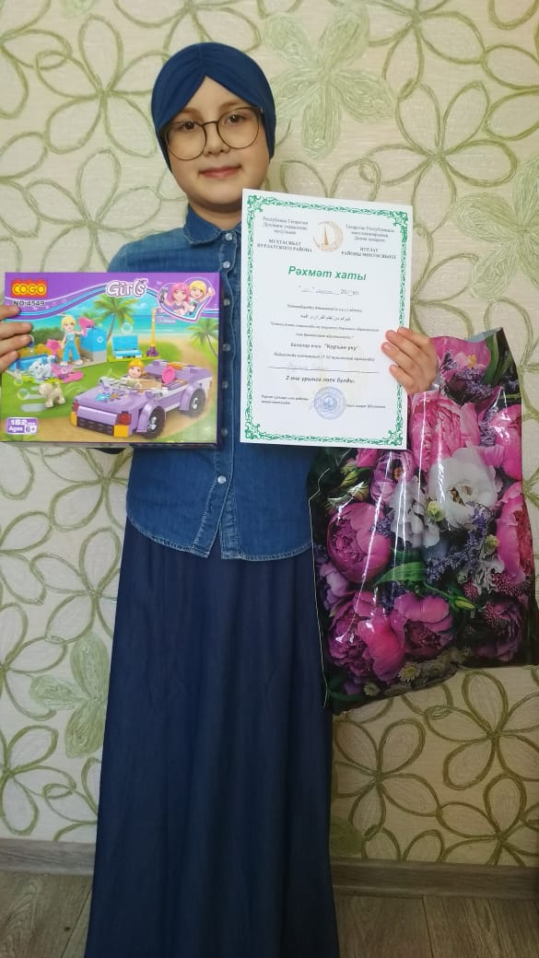
МАОУ «СОШ №2» г. Нурлат РТ
Нравственные чтения в медресе/
Мәдрәсәдә әхлак укулары
Садыкова Сафинәне (җит. Ибраһимова Г. Г.) котлыйбыз. Ул район күләмендә Коръән уку бәйгесендә 2 нче урынны яулады./Поздравляем Садыкову Сафину (рук. Ибрагимова Г.Г.). Она заняла 2место в районном конкурсе чтецов священного Корана.

Slide 3
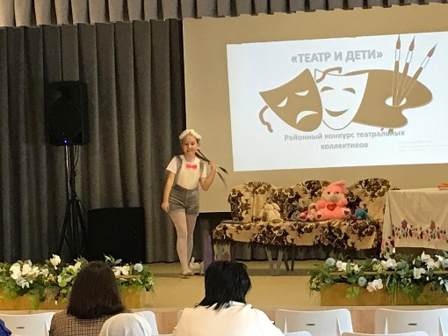
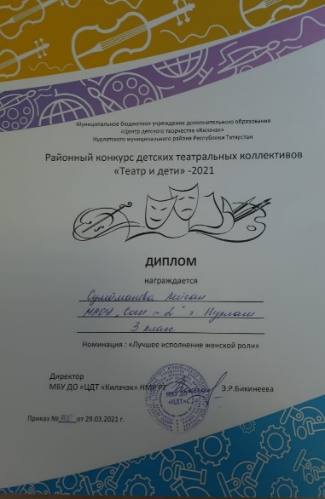
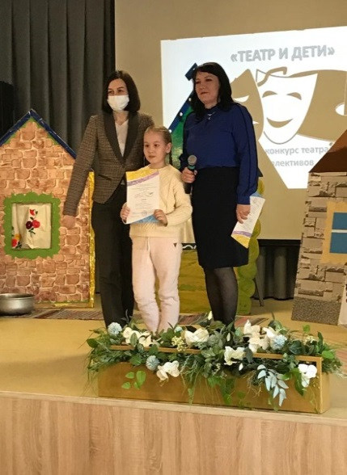
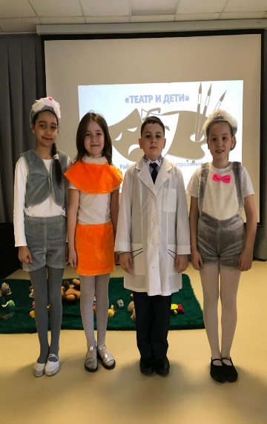
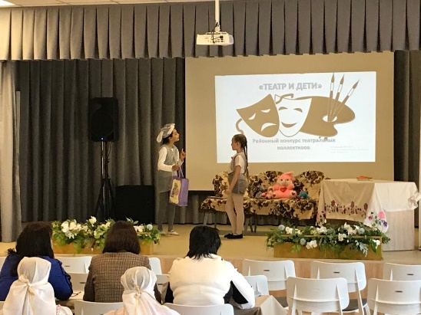
Театральный кружок “Күңелле сәхнә”
Руководитель Сафина З.С.
Мәктәбебездә “Күңелле сәхнә” исемле театр түгәрәге эшли.Аның җитәкчесе Сафина З.С. Түгәрәккә 3,5 нче сыйныф укучылары йөриләр. Түгәрәк туган телгә, шагыйрьләр, язучылар иҗатына мәхәббәт тәрбияләүдә зур роль уйный. Яшь артистлар республика, район конкурсларында уңышлы чыгыш ясыйлар./В школе работает театральный кружок “Веселая сцена”. Руководитель Сафина З. С. Кружок посещают учащиеся 3,5 классов. Кружок играет большую роль в воспитании любви к родному языку, творчеству поэтов, писателей. Юные артисты успешно выступают на республиканских и районных конкурсах.

Slide 4
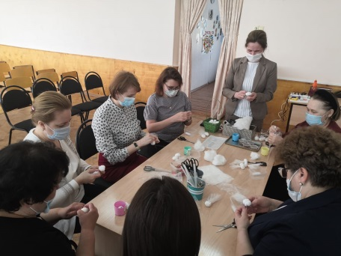
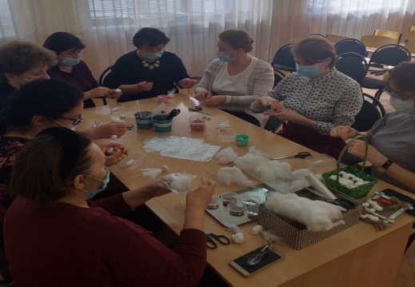
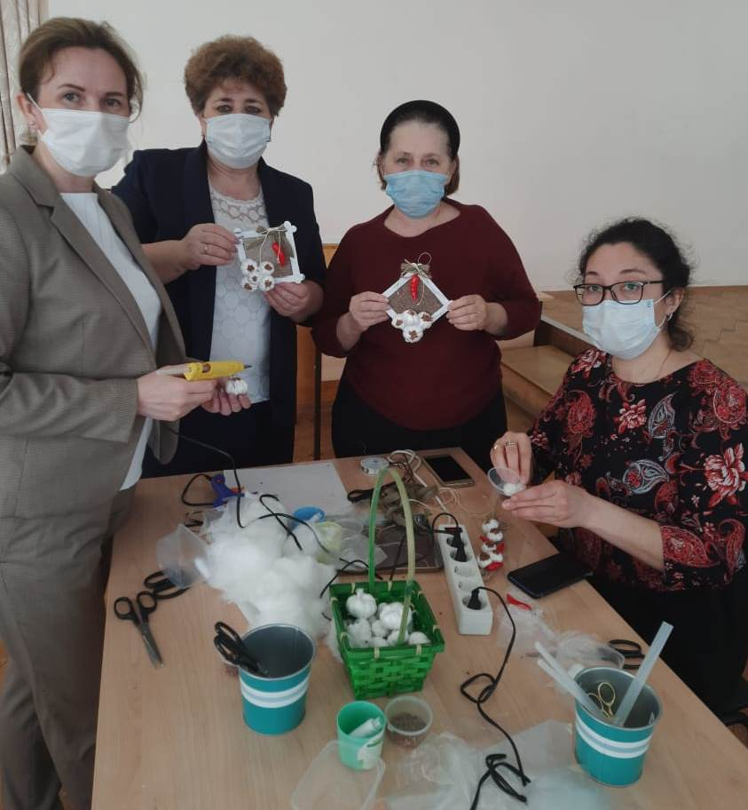
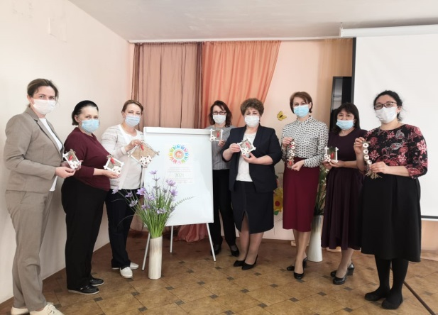
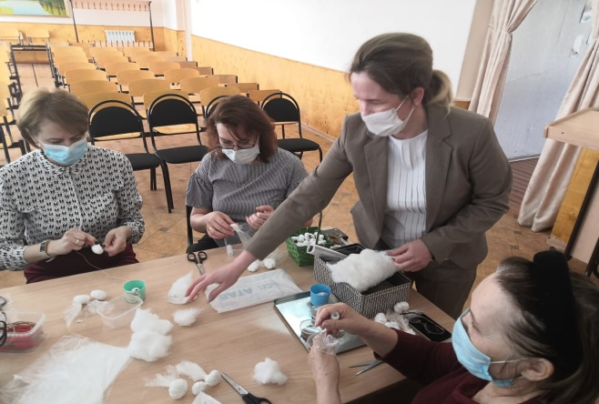
МАОУ «СОШ №2» г. Нурлат РТ
.
Мастер класс
Туган телләр һәм Халыклар бердәмлеге елы кысаларында, технология укытучысы Рассадина Елена Степановна мәктәп укытучылары өчен “Кул эшлэрем - жанга сихэтем” дигән темага мастер-класс үткәрде ./ В рамках Года родного языка и народного единства учитель технологии Рассадина Елена Степановна для учителей школы провела мастер класс по теме: «Ручная работа - волшебство для души»

Slide 5
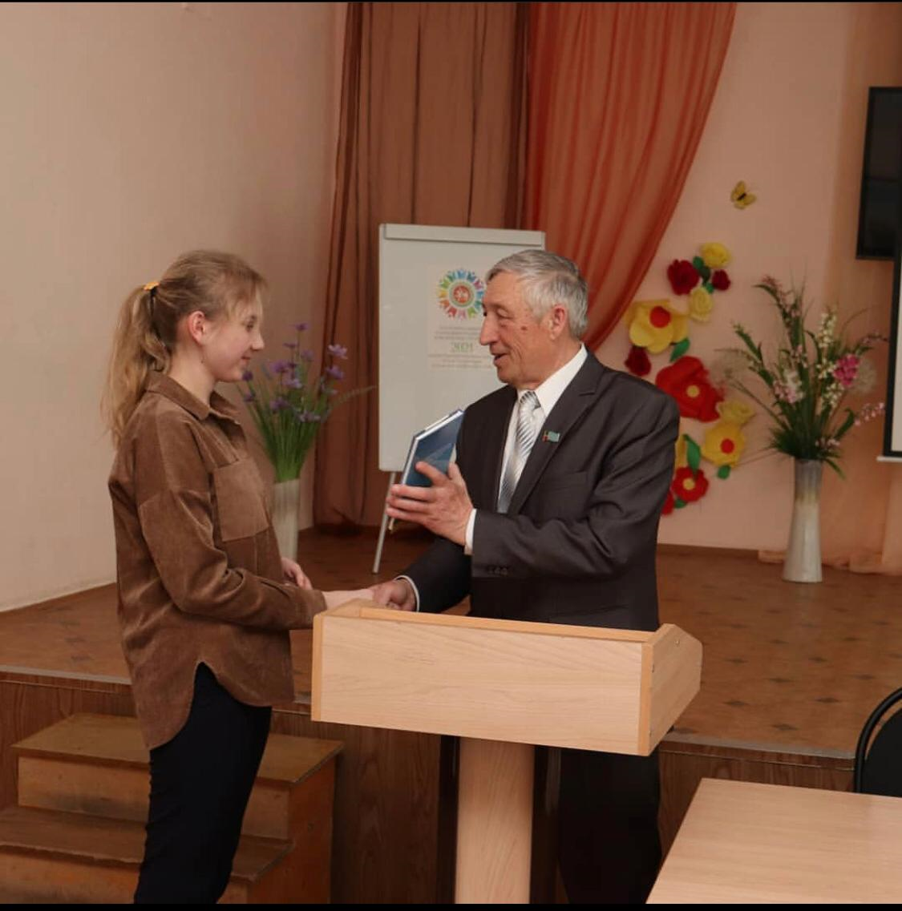
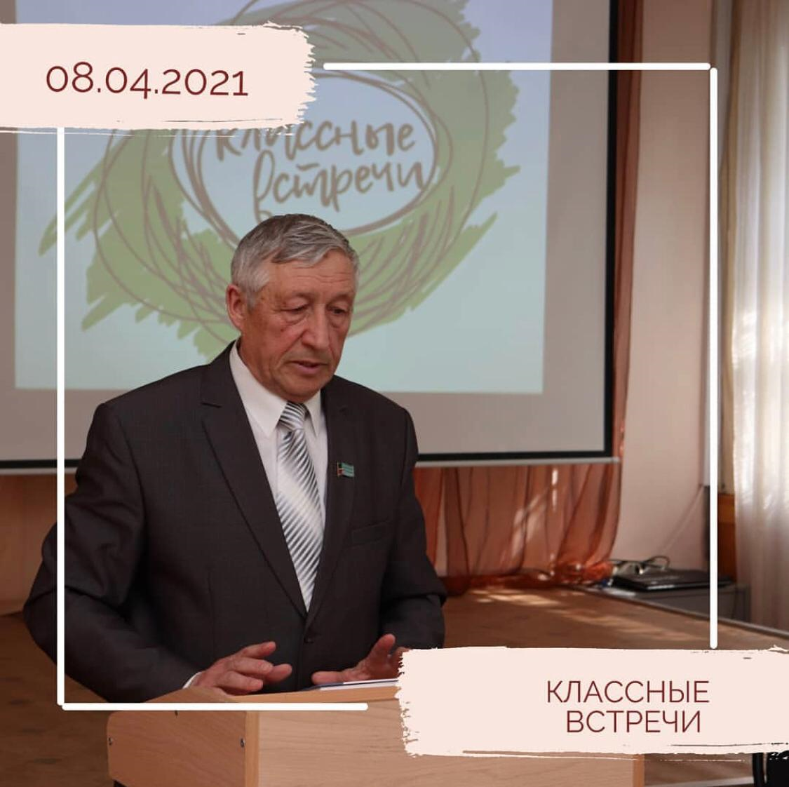
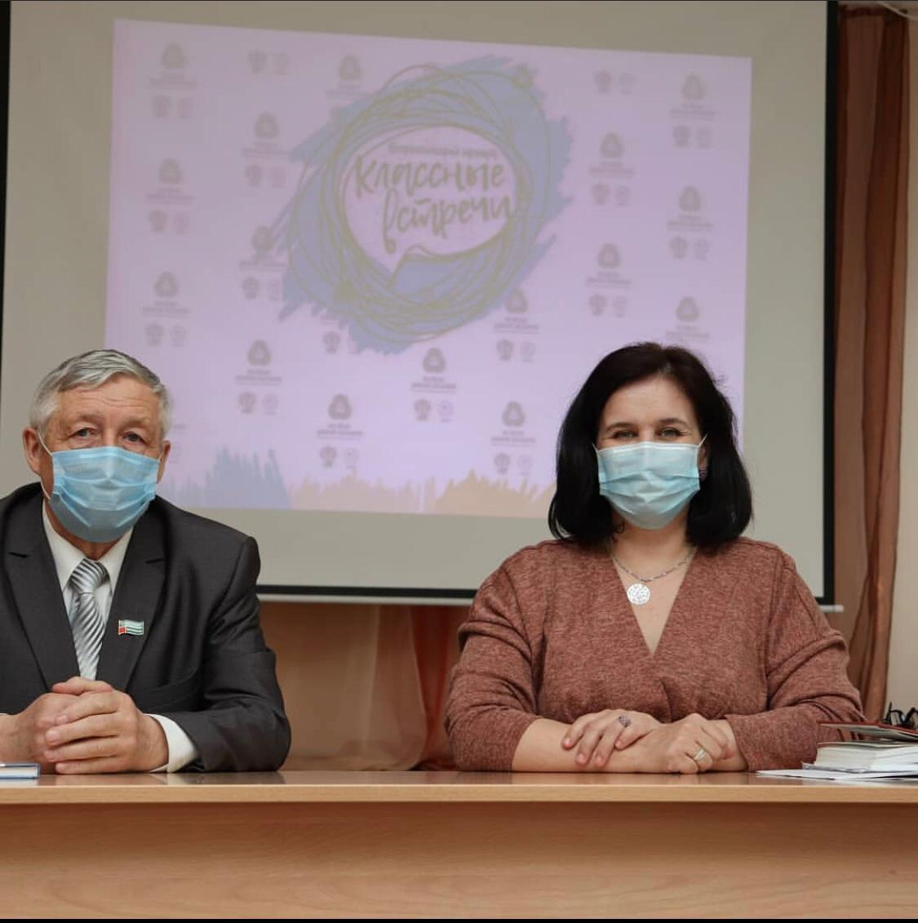
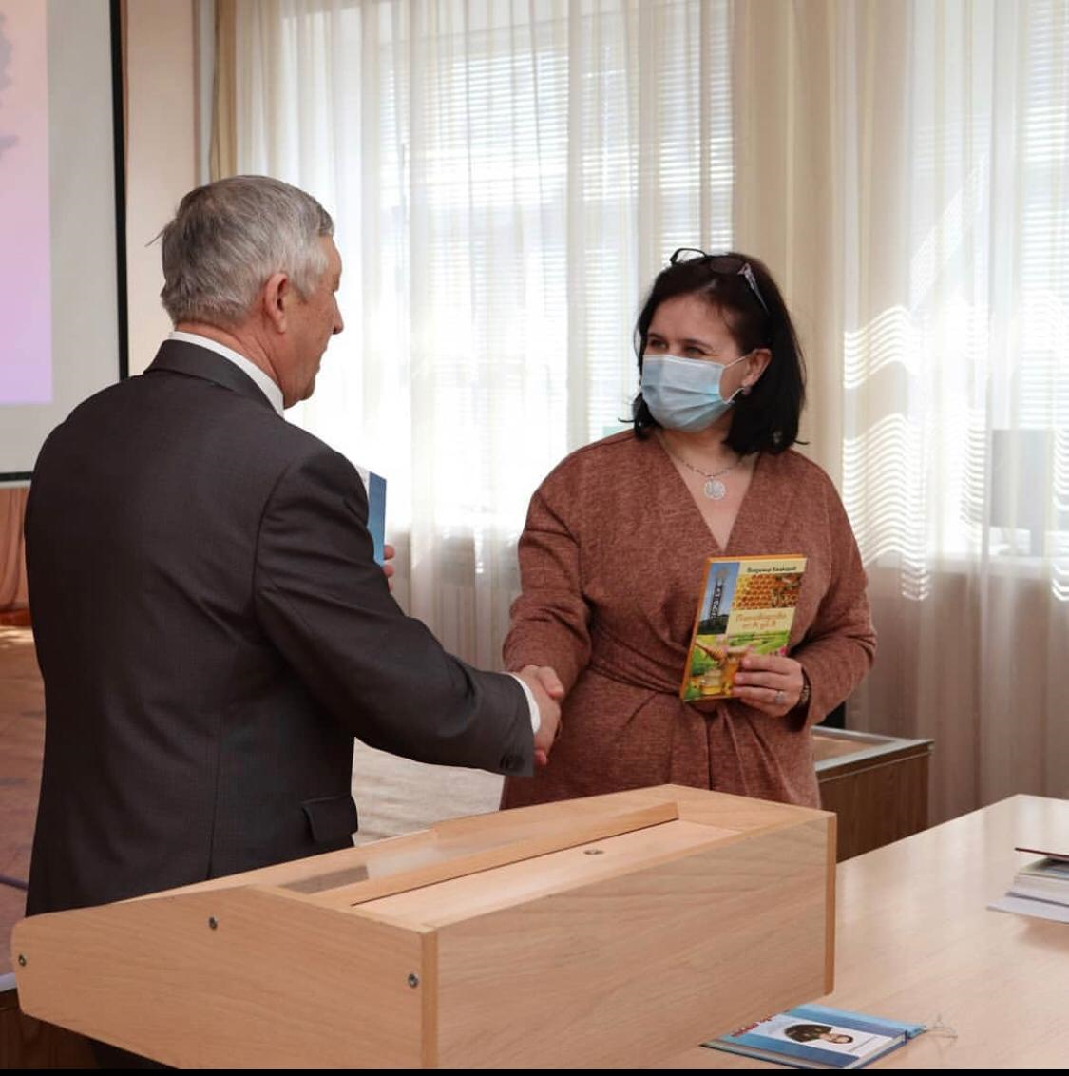

МАОУ «СОШ №2» г. Нурлат РТ
Нурлат шәһәре башлыгы урынбасары Кашкаров В.М. белән очрашу/ встреча с заместителем главы г. Нурлат РТ Кашкаровым В.М.
.
Туган телләр һәм Халыклар бердәмлеге елы һәм Бөтенроссия проекты кысаларында,ТР Нурлат шәһәре башлыгы урынбасары Кашкаров В.М. белән очрашу узды. Ул үзенең "Йөрәк кушуы буенча" китабын тәкъдир итте. Китапта Владимир Михайлович чуаш халкының данлыклы улы Степанов Юрий Николаевичның тормыш юлы, безнең районда туып-үскән, Россия контрразведкасының мактаулы хезмәткәре, генерал-лейтенант турында сөйли, Китап балаларда зур кызыксыну уятты./ В рамках Года родного языка и народного единства и Всероссийского проекта “Классные встречи” прошла встреча с заместителем главы г. Нурлат РТ Кашкаровым В.М., который презентовал свою книгу “По зову сердца”. В книге Владимир Михайлович рассказывает о жизненном пути славного сына чувашского народа,уроженца нашего района, почетного сотрудника контрразведки России, генерал-лейтенанта Степанова Юрия Николаевича.Книга вызвала у детей большой отклик

Slide 6
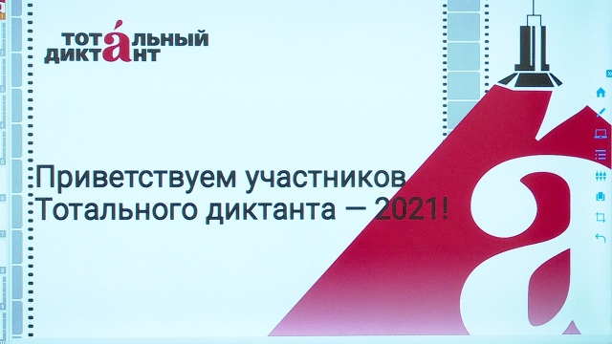
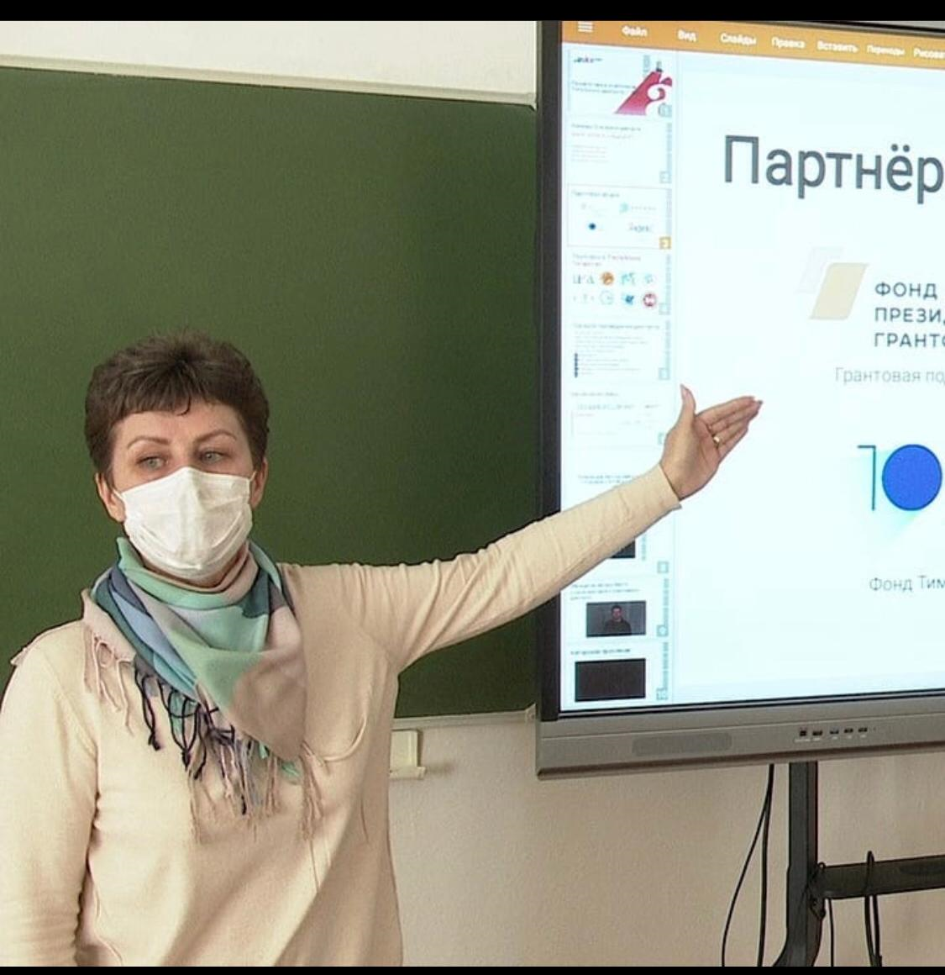
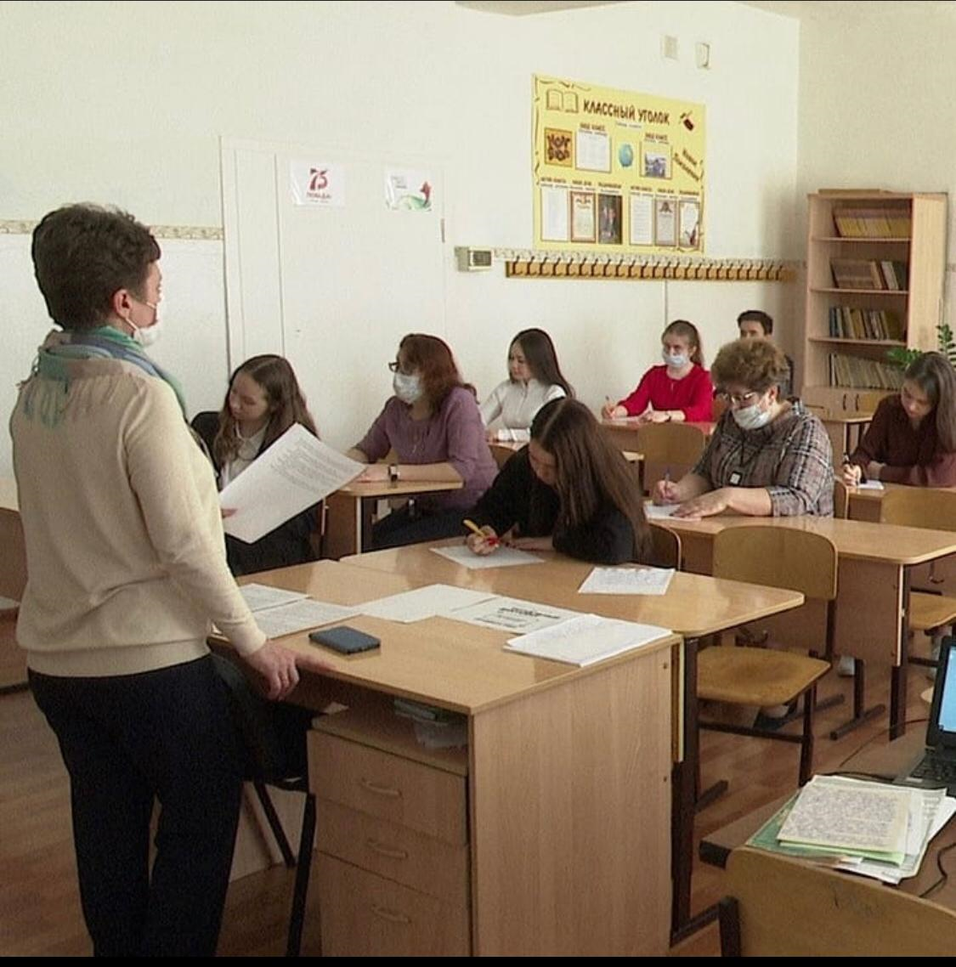
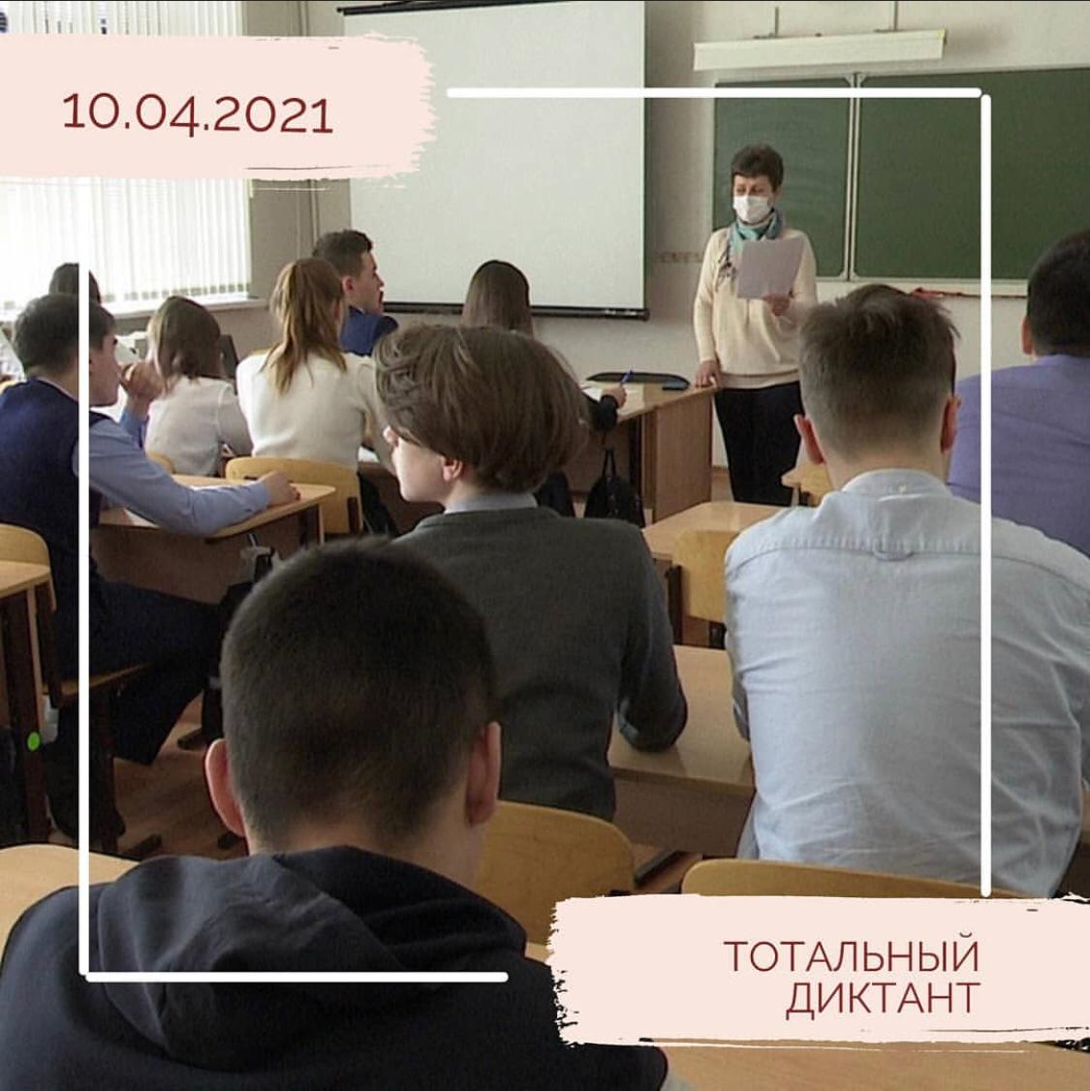
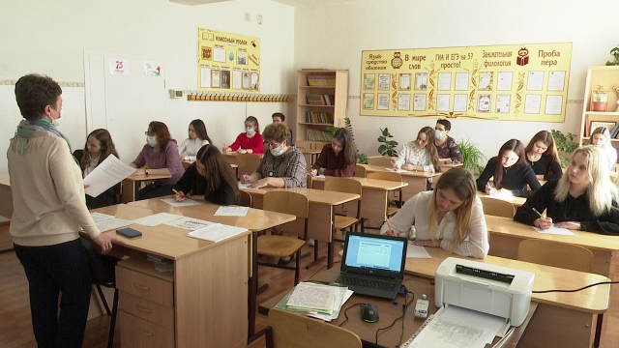

МАОУ «СОШ №2» г. Нурлат РТ
Тоталь диктант/тотальный диктант
Тоталь диктант-ул актив һәм битараф булмаган кешеләр көче белән тормышка ашырыла торган иҗтимагый проект. Тоталь диктант-2021 Президент грантлары Фонды ярдәме белән оештырылды.2 нче урта мәктәп базасында мәйданчык булдырылды. Тоталь диктантта 50 кеше катнашты, Алар -мәктәп укытучылары һәм укучылары. Акциянең девизы: “Хатасыз язабыз”. Чара барышында катнашучылар акция тарихын белделәр, язучы Дмитрий Глуховский һәм акцияне оештыручыларының видео-мөрәҗәгатен карадылар, автор башкаруында текст тыңладылар. Диктант яздылар. Нәтиҗәне totaldick.ru проект сайтында 14 апрельдән соң белергә мөмкин булачак/Тотальный диктант-это общественный проект, который реализуется силами активных и неравнодушных людей. Организован Татальный диктант-2021 при поддержке Фонда президентских грантов. На базе МАОУ “СОШ №2” создана площадка. В тотальном диктанте приняло участие 50 человек-это учителя и ученики школы. Девиз акции: “Пишем без ошибок” Во время мероприятие участники узнали историю акции, посмотрели видеообращение писателя Дмитрия Глуховского и организаторов акции, прослушали текст в авторском исполнении. Написали диктант.Результат можно будет узнать после 14 апреля на сайте проекта totaldick.ru

Slide 7
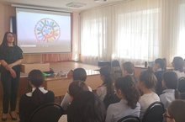
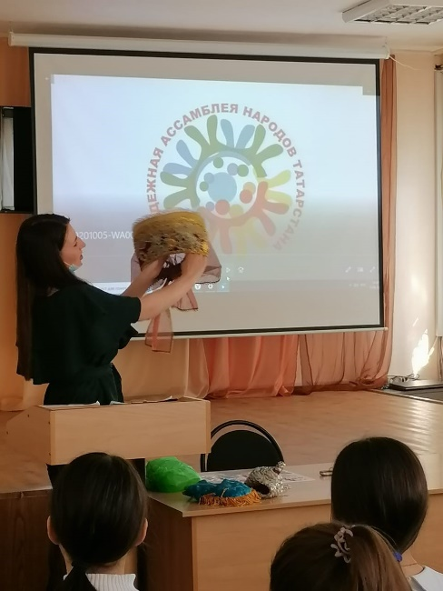
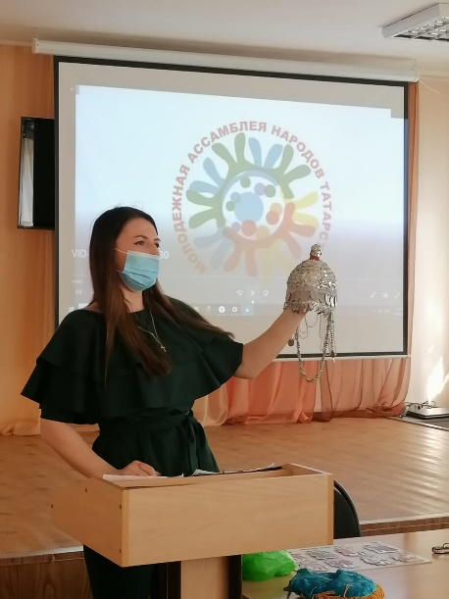
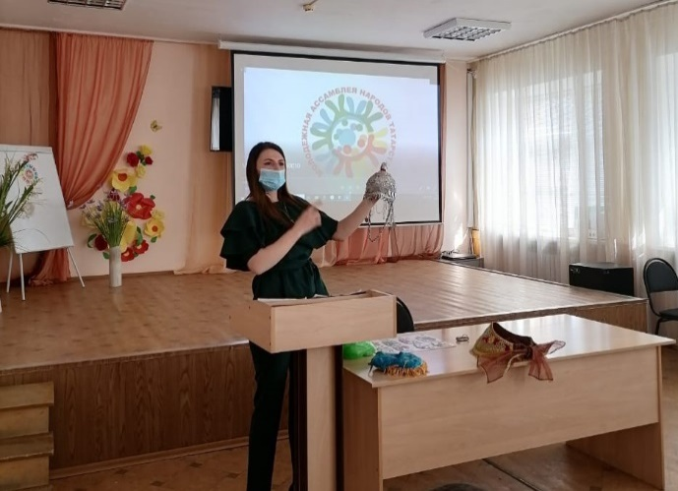
МАОУ «СОШ №2» г. Нурлат РТ
Проект “Милли киемнәр”/ “Национальные костюмы”
Татарстан Республикасында Туган телләр һәм Халыклар бердәмлеге елы кысаларында бүген 6-7 нче сыйныф укучылары белән Халыклар дуслыгы йорты вәкилләре искиткеч чара үткәрделәр. Балаларда безнең илдә яшәүче халыкларның мәдәнияте, гореф-гадәтләре, милли киемнәре турында сөйләү зур кызыксыну уятты. Укучылар бик күп кызыклы фактлар белделәр, бик күп сораулар бирделәр, үзләре викторина сорауларына җавап бирделәр. Ә иң активларга истәлекле бүләкләр тапшырылды./Замечательное мероприятие в рамках Года родных языков и народного единства в Республике Татарстан сегодня провели с учащимися 6-7 классов представители Дома дружбы народов. У ребят вызвал неподдельный интерес рассказ о культуре, традициях, национальной одежде народов, проживающих в нашей стране. Учащиеся узнали много интересных фактов, задали огромное количество вопросов, сами отвечали на вопросы викторины. А самые активные были награждены памятными подарками.

Slide 8
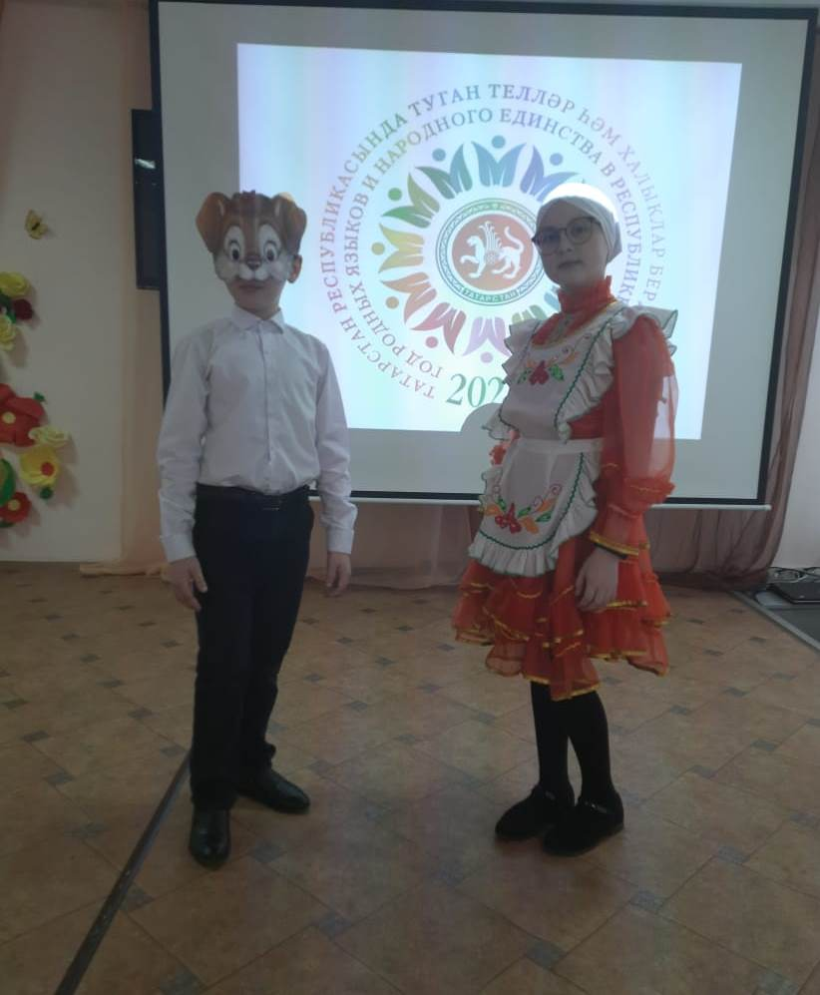
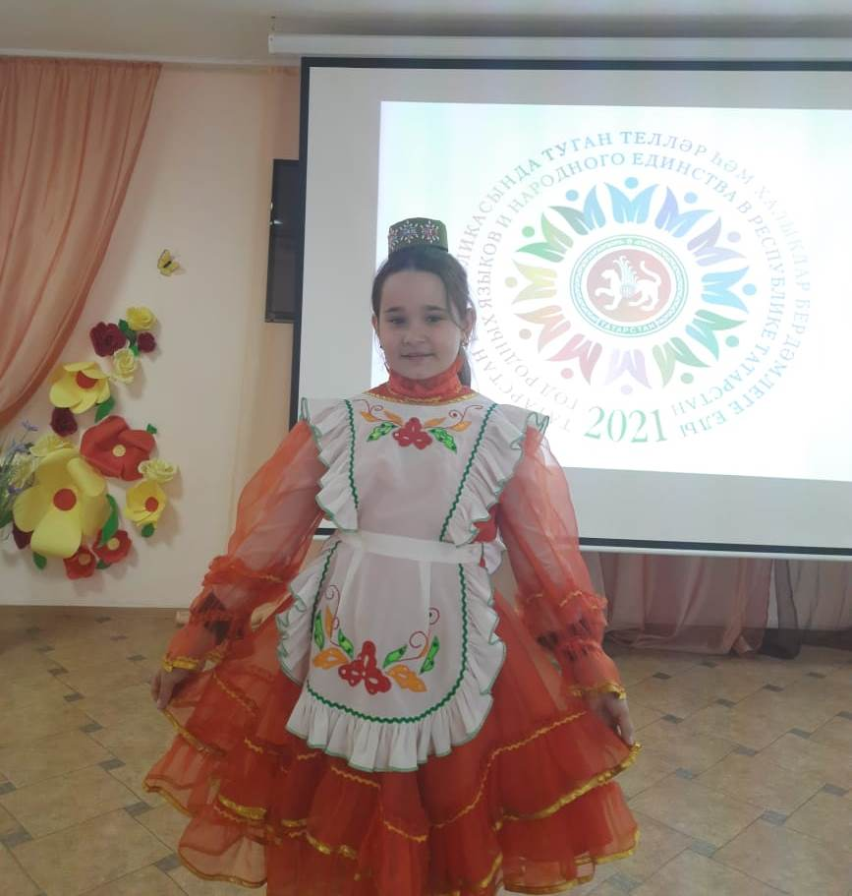
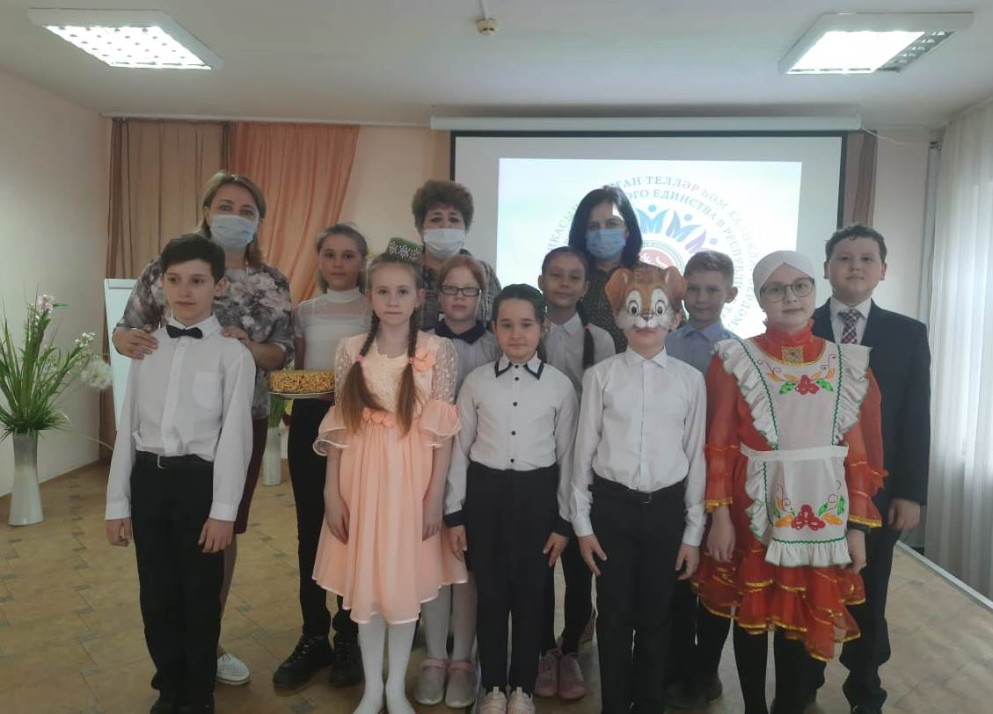
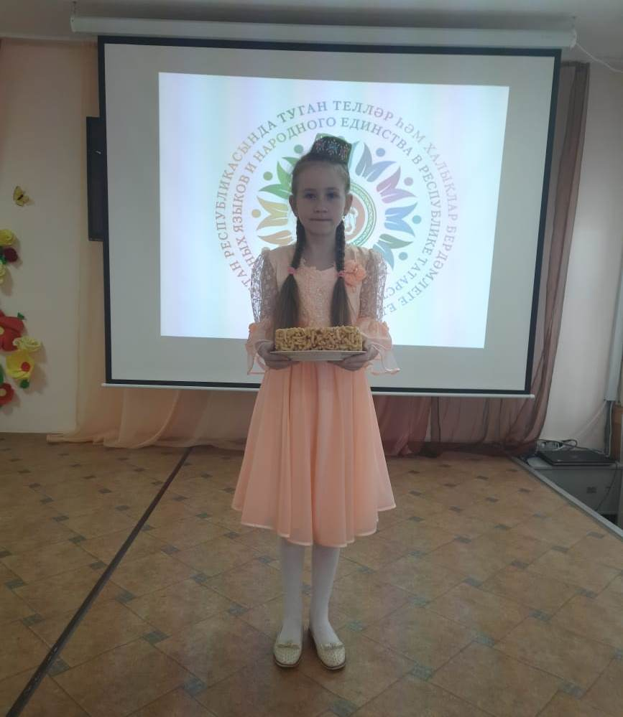
МАОУ «СОШ №2» г. Нурлат РТ
Туган тел һәм Халыклар бердәмлеге елы кысаларында мәктәптә “Туган телем күңел җырлары " дигән район конкурсының мәктәп этабы узды./ В рамках Года родного языка и народного единства школе прошел школьный этап районного конкурса чтецов “Родного языка душевные напевы”

Slide 9
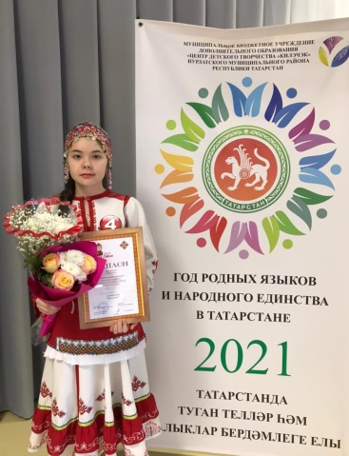
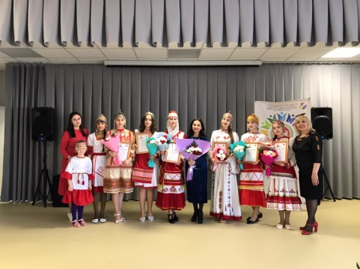
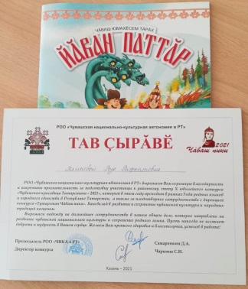
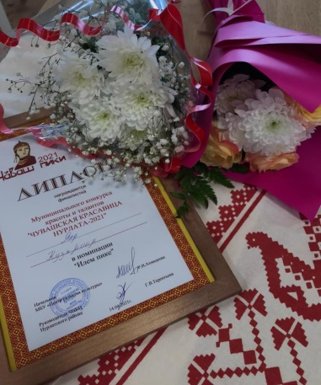
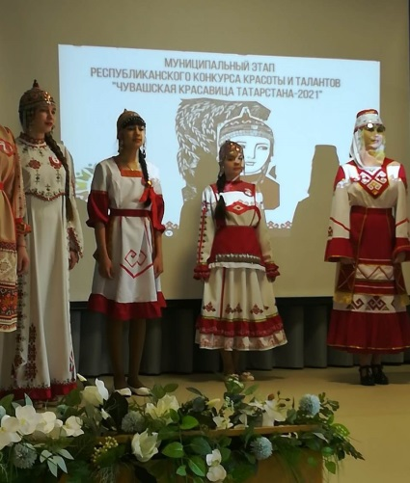
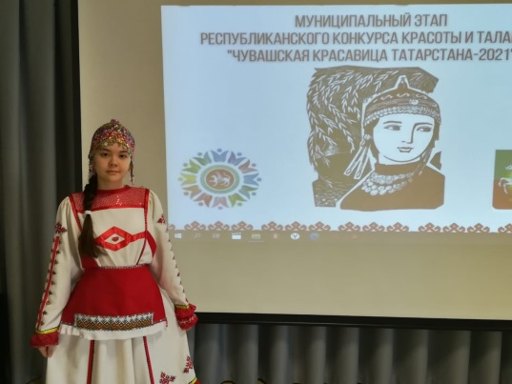
МАОУ «СОШ №2» г. Нурлат РТ
"Татарстанның Чуваш чибәре - 2021"/"Чувашская красавица Татарстана - 2021".
Бүген районда "Татарстанның Чуваш чибәре - 2021" матурлык һәм талантлар республика конкурсының муниципаль этабы узды. 7 Б сыйныфы укучысы Кузьмина Яна бу конкурста лаеклы чыгыш ясады. Ул үзенең туган телендә сөйләде, чуаш милли ризыгын - хупланы тәкъдир итте, халык биюен күрсәтте. Җитәкчесе Тямаева Р. Р.Сегодня в районе прошёл муниципальный этап республиканского конкурса красоты и талантов "Чувашская красавица Татарстана - 2021". Ученица 7 Б класса Кузьмина Яна достойно выступила на этом конкурсе. Она рассказала про себя на родном чувашском языке, презентовала чувашское национальное блюдо - хуплу, танцевала народный танец.Руководитель Тямаева Р.Р.

Slide 10
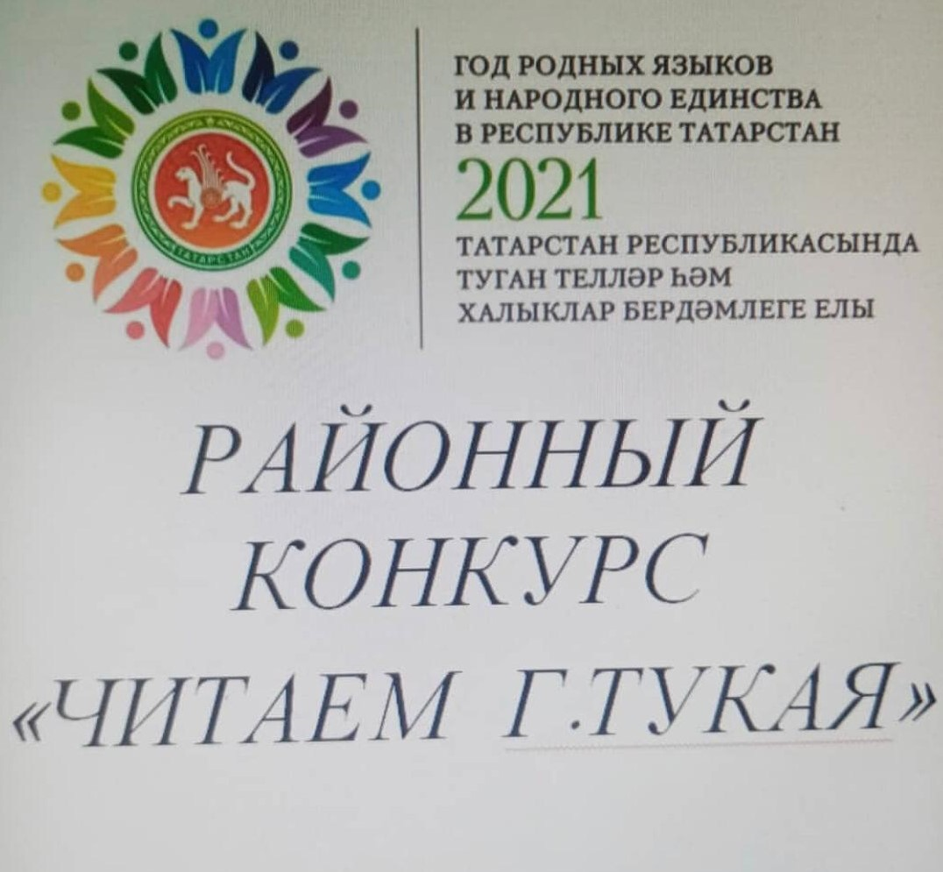
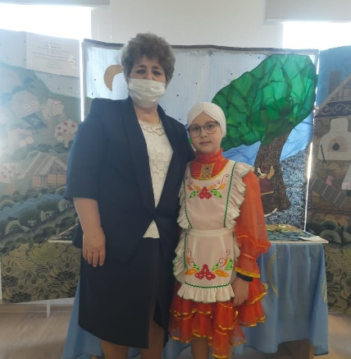
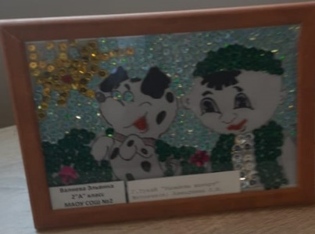
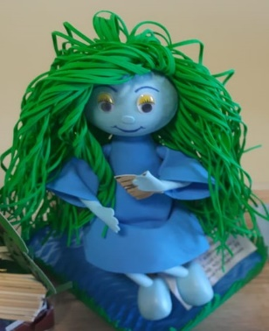
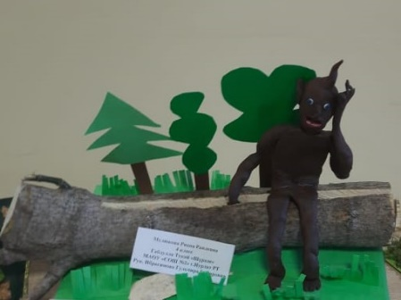
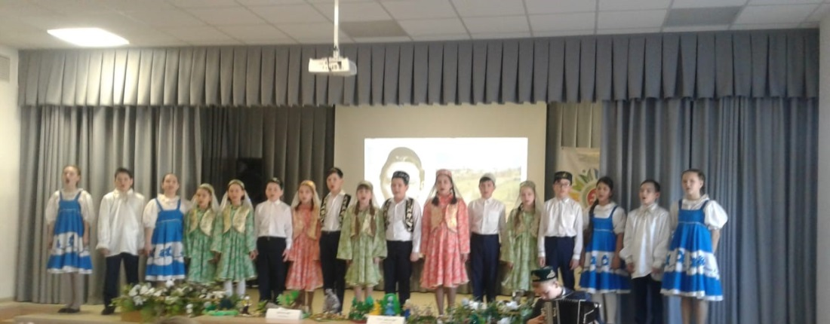
МАОУ «СОШ №2» г. Нурлат РТ
Район конкурсы “Тукайны укыйбыз” /”Читаем Тукая”
Бүген, ягъни 15 нче апрель көнне, мәктәбебезнең 4 нче сыйныф укучылары һәм Садыйкова Сафинә,3Б сыйныф укучысы, Г.Тукайның тууына 135 ел уңаеннан оештырылган “Тукайны укыйбыз” район конкурсында катнаштылар.Укучылар “Вокал”,”Нәфис сүз” һәм “Эшләнмәләр” номинацияләрендә чыгыш ясадылар./ Сегодня, 15 апреля, учащиеся 4 класса и Садыкова Сафина приняли участие в районном конкурсе “читаем Тукая”, посвященном 135-летию со дня рождения Г. Тукая. Учащиеся выступили в номинациях ”Вокал”, ” Художественное слово “и” Поделки".

Slide 11
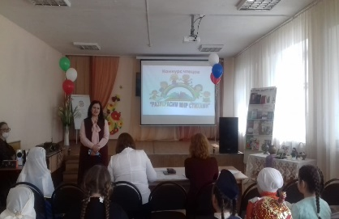
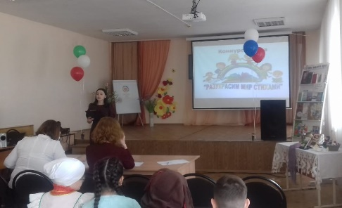
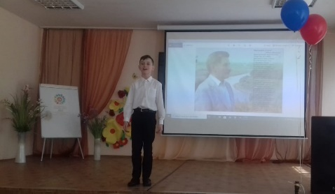
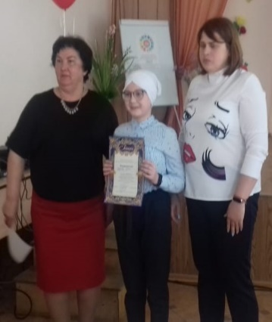
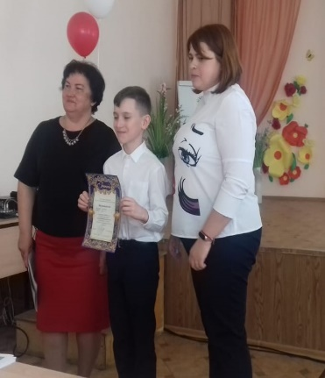


МАОУ «СОШ №2» г. Нурлат РТ
Район конкурсы "Дөньяны шигырьләр белән бизик"/"Разукрасим мир стихами"
Туган телләр һәм Халыклар бердәмлеге елы кысаларында, 16 апрель көнне "Дөньяны шигырьләр белән бизик" дип исемләнгән район нәфис сүз осталары бәйгесе узды, анда Нурлат районының 38 баласы катнашты. Безнең мәктәп укучылары призлы урыннар яуладылар. /В рамках Года родного языка и народного единства, 16 апреля на базе прошёл районный конкурс чтецов "Разукрасим мир стихами", где приняли участие 38 детей Нурлатского района. Ученики нашей школы заняли призовые места.

Slide 12









МАОУ «СОШ №2» г. Нурлат РТ
“Минем сыйныф халыклары дуслыгы көне" /День Дружбы народов моего класса"
Туган телләр һәм Халыклар бердәмлеге елыкысаларында, 20 апрель көнне, Сиразева Г.К. 2 " А "сыйныфында"Минем сыйныф халыклары дуслыгы көне" дигән класстан тыш чара уздырды.Бәйрәмгә укучылар милли костюмнардан килделәр.Укучылар туган телдә шигырьләр һәм мәкальләр сөйләделәр, рәсемнәр һәм кул эшләре ясадылар. Вәлиева Эльвина һәм Җиһаншина Миңсылуның әти-әниләре бәйрәмнең истә калырлык булуын кайгырттылар, укучыларны татар милли ризыгы-чәк-чәк һәм бавырсак белән сыйладылар./ В рамках Года родного языка и народного единства, Сиразева Г.К. во 2 "А" классе провела внеклассное мероприятие " День Дружбы народов моего класса". Ученики пришли в национальных костюмах, приготовили презентации, выучили стихотворения и пословицы на своем родном языке, нарисовали рисунки, сделали поделки. Родители Валиевой Эльвины и Зиганшиной Минсылу позаботились, чтобы праздник запомнился всем, угостили детей сладостями татарской национальной кухни: чак-чаком и баурсаком.

Slide 13






МАОУ «СОШ №2» г. Нурлат РТ
Әдәби – музыкаль кичә “Безнең йөрәкләрдә - син Тукай!”/ “В наших сердцах - ты Тукай!”
Туган тел һәм Халыклар бердәмлеге елы кысаларында мәктәптә Г.Тукайның тормыш юлын һәм иҗатын тирәнтен өйрәнү максатыннан, 3,6 нчы сыйныф укучылары белән “Безнең йөрәкләрдә - син Тукай!” исемле әдәби – музыкаль кичә уздырылды. Укытучылар Ахмадиева Л.И., Сафина З.С тарафыннан оештырылган бу әдәби-музыкаль кичәдә укучылар Г. Тукайның шигырьләрен, җырларын яңгыратты. Шулай ук Г.Тукайның “Эш беткәч уйнарга ярый”, “Бала белән күбәләк”, “Сабыйга”, “Су анасы”, “Кызыклы шәкерт”, “Шүрәле”, “Кәҗә белән Сарык” әкиятләре сәхнәләштерелде. Кичәдә презентация белән мультфильмнар карау үрелеп барды. Укучылар үз осталыкларын һәм шагыйрь иҗатын яратып өйрәнүләрен күрсәттеләр. /В рамках Года родного языка и народного единства, с целью углубленного изучения жизни и творчества Г. Тукая, в школе совместно с учащимися 3,6 классов провели литературно-музыкальный вечер “В наших сердцах - ты Тукай!”. На вечере, организованном педагогами Ахмадеевой Л. И., Сафиной З. С. учащиеся прочитали стихи Г.Тукая и пели песни на его слова.Также были инсценированы призведение“Эш беткәч уйнарга ярый”, “Бала белән күбәләк”, “Сабыйга”, “Су анасы”, “Кызыклы шәкерт”, “Шүрәле”, “Кәҗә белән Сарык”. Мероприятие сопровождалось презентацией и просмотром мультфильмов. Ученики продемонстрировали свое мастерство и любовь к творчеству поэта.

